Slide 1
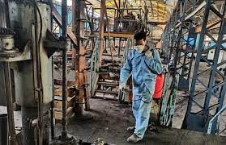
الفصل الثاني: قياس مستوى النشاط الإقتصادي
الفصل الثاني: بعض المفاهيم والمجاميع الخاصة بالإقتصاد الكلي
التدفق الدائري للنشاط الاقتصادي :
إن مفهوم التدفق يستند إلى مفهوم القطاعات الإقتصادية والتي يمكن تقسيمها إلى (04) أربعة قطاعات وهي:
1- القطاع العائلي
2- قطاع الأعمال ( الإنتاج)
3- القطاع الحكومي
4- قطاع العالم الخارجي

Slide 2
ولتوضيح العلاقات المتبادلة بين مختلف القطاعات هناك عدة إفتراضات منها:
-1- التدفق الدائري لنموذج إقتصادي مكون من قطاعين:
1-1- نموذج إقتصادي مكون من قطاعين وليس به مدخرات:

Slide 3
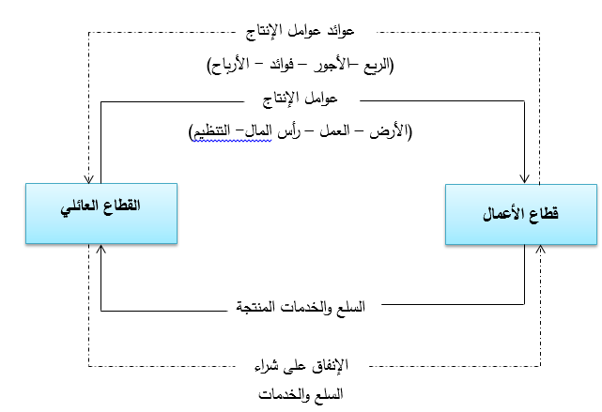

Slide 4
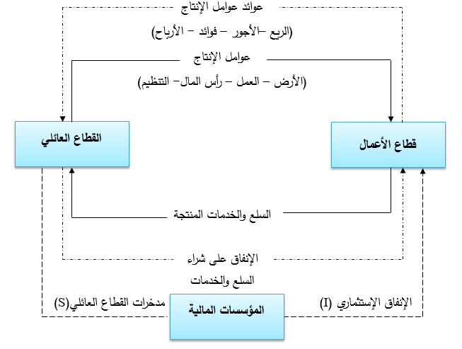
-2- نموذج إقتصادي مكون من قطاعين وبه مدخرات:

Slide 5
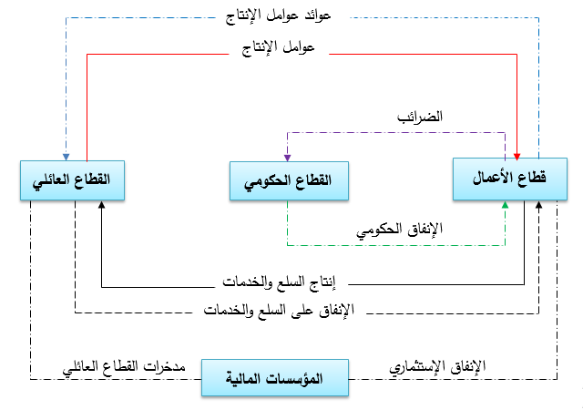
-2- التدفق الدائري لنموذج إقتصادي مكون من ثلاث (03) قطاعات:

Slide 6
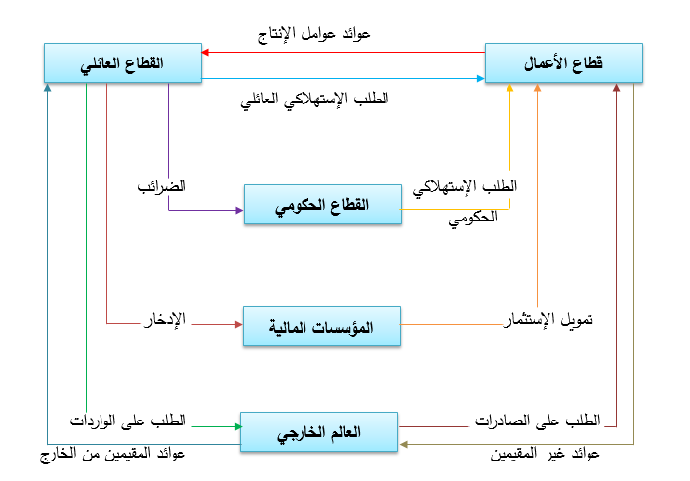
-3- التدفق الدائري لنموذج إقتصادي مكون من أربع (04) قطاعات:

